Slide 1
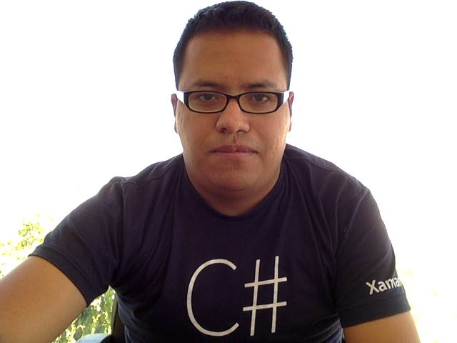
Los protocolos (Protocols), los delegados (Delegates) y las fuentes de datos(DataSource)
Ing. Felipe Hernández Palafox

Slide 2
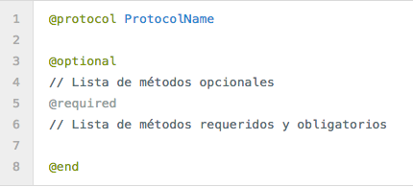
Protocol
Los protocolos en iOS son métodos que actúan sobre un objeto y pueden ser implementados por cualquier clase. Básicamente tienen la declaración de una serie de métodos que ejecuta otra clase y se espera que le agreguemos funcionalidad según lo necesite cada una de las clases que invocan esta otra clase. Apple nos provee una serie de situaciones por las que probablemente deberíamos utilizar un protocolo:
Declarar los métodos que se espera que otros implementen.
Declarar la interfaz a un objeto, ocultando su clase.
Capturar similitudes entre las clases que no están jerárquicamente relacionadas.
Para empezar debemos recordar que los protocolos no tienen una implementación de los métodos que ahí están declarados, por lo tanto su declaración sólo es necesaria en los archivos .h. Veamos la sintaxis de un protocolo sencillo:

Slide 3
Delegate
Los delegados (delegate) son un patrón en donde un objeto actúa en nombre de un coordinador asociado a otro objeto. Un delegate básicamente delega el control de la interfaz de usuario para un evento, o al menos se le pregunta para interpretar el evento de una manera específica en la aplicación, es decir mantiene una especie de vínculo con el objeto que le permite recibir los mensajes que el objeto genérico genera.
El funcionamiento de un delegate nos permite coordinar su apariencia y estado con cambios que se producen en otras partes de un programa, cambia generalmente provocado por las acciones del usuario. Más importante aún, los delegates hacen posible que un objeto pueda alterar el comportamiento de otro objeto sin la necesidad de tener una relación de herencia entre los objetos. El delegate es casi siempre uno de los objetos personalizados, y por definición, incorpora la lógica específica de la aplicación que el objeto genérico y el delegate no conoce.
Link de referencia
https://developer.apple.com/library/content/documentation/General/Conceptual/CocoaEncyclopedia/DelegatesandDataSources/DelegatesandDataSources.html

Slide 4
Datasource
El patrón de fuente de datos es a menudo utilizado por NSView subclases en Cocoa que tienen datos de estado complejas tales como NSBrowser, NSTableView, NSOutlineView, etc. El protocolo de origen de datos define una API que los casos de estas (y otras) las clases se pueden utilizar para obtener el dato a mostrar en la vista. Aunque las arquitecturas NSController y Cocoa Fijaciones han sustituido a muchos usos del patrón de fuente de datos, todavía es común y muy potente. Al igual que el patrón de delegado descrito anteriormente, parte de su poder proviene de un objeto de ser capaz de actuar como la fuente de datos para múltiples instancias de datos de código que utilizan (y posiblemente incluso casos de múltiples clases que tienen diferentes protocolos de fuente de datos).
Ejemplo de un datasource https://developer.apple.com/reference/appkit/nstableviewdatasource

